Slide 1
Secretaría de Salud Municipal
Salud Mental en Pasto, Nariño
San Juan de Pasto
Boletín Informativo
No. 005 marzo de 2023 – ISSN: xxxx
El objetivo principal de este boletín es contribuir a informar a la población del Municipio de Pasto (Nariño) articulado al plan de vigilancia de la Secretaria de Salud. Es necesario dejar en claro que la información que se publica en este Boletín no es una opinión sino que expresa la dinámica de los programas que se desarrollan actualmente.
Índice
German Chamorro
Alcalde
Javier Ruano
Secretario de Salud
Héctor Villota
Subsecretario de Salud Pública
Luis Fernando Molineros
Salud Publica
Salud Mental
 | Pag
Objetivo del Boletín | 1
Introducción | 1
Salud Mental | 2
Factores de riesgo de la salud mental | 2
Epidemiologia en Colombia, Nariño y Pasto | 2
Intentos de Suicidios en Colombia | 3
Tendencia del Suicidio en Pasto y Nariño | 4
Tasa del Intento de Suicidio en Pasto | 5
Tasa del Suicidio en Pasto | 6
Demográficos de Intento de Suicidio y Suicidio en Pasto | 7
Factores de referencia del Intentos de Suicidios y Suicidios | 8
Método Empleado del Intentos de Suicidios y Suicidios | 9
Conclusiones | 10
Fuentes Bibliográficas | 10
Introducción
Las poblaciones en el mundo padecen comúnmente trastornos mentales, la mayoría de los sistemas sociales y de salud, no prestan la atención necesaria, obstaculizando el acceso a los servicios de salud o limitando el apoyo de los mismos; por tanto, muchas personas sufren en silencio, viendo afectada negativamente y progresivamente su vida cotidiana. Aproximadamente mil millones de personas en el mundo, entre ellas un 14% de los adolescentes, están afectadas por un trastorno mental, donde el suicidios representa más de una de cada 100 muertes y el 58% de ellos ocurre antes de los 50 años. (OMS, 2019; 2022)
Factores como las desigualdades sociales y económicas, las diferencias políticas, las emergencias en salud pública y el conflicto armado están entre las amenazas estructurales, fenómenos como el abuso sexual en la infancia y el acoso por intimidación son importantes causas de depresión y ansiedad, las cuales han sido potenciadas por la incursión de las redes sociales, estos aumentaron más de un 25% en el primer año de la pandemia, pero las consecuencias apenas las estamos observando.
Tel. 602 7238803, Cl. 6, Cra. 33 Sur, Centro Administrativo Municipal - CAM Anganoy, san Juan de Pasto - Nariño

Slide 2
Salud Mental en Pasto, Nariño
Secretaría de Salud Municipal
San Juan de Pasto
Boletín Informativo
No. 005 marzo de 2023 – ISSN: xxxx
Salud Mental
La OMS ha debatido mucho sobre la definición de salud mental, la cual sigue siendo tomada como la ausencia de trastornos mentales o de ese bienestar general que no permite a los individuos el establecer relaciones armoniosas con otros y para participar en modificaciones de su ambiente físico y social o de contribuir con ello de modo constructivo; en Colombia la Ley 1616 de 2013 toma la Salud Mental como el estado dinámico que se expresa en la vida cotidiana a través del comportamiento y la interacción de manera tal que permite a los sujetos individuales y colectivos desplegar sus recursos emocionales, cognitivos y mentales para transitar por la vida cotidiana, para trabajar, para establecer relaciones significativas y para contribuir a la comunidad
Fuente. [Consultado 21/02/2023] [https://www.saludnaturaldb.com/blog/bienestarysaludmental
Factores de riesgo de la salud mental
Todas las personas son susceptibles al riesgo de desarrollar un trastorno de salud mental, sin importar distingo de edad, sexo, ingresos u origen étnico. Las circunstancias sociales y financieras, los factores biológicos y las opciones de estilo de vida pueden influenciar en la salud mental de una persona. Por consiguiente, una buena salud mental depende de un frágil equilibrio de factores, y que varios de estos factores pueden sumarse para intervenir en los trastornos, desencadenando en muchos casos la afección de mas de un trastorno a la vez.
De acuerdo con la OMS (2022) un trastorno mental esta caracterizado por una alteración clínicamente significativa de la cognición, la regulación de las emociones o el comportamiento de un individuo, los trastornos mas comunes se reportan, Ansiedad, Depresión, Trastorno de oposición desafiante, Trastorno de la conducta, Trastorno por déficit de atención e hiperactividad (TDAH), Síndrome de Gilles de la Tourette, Trastorno obsesivo-compulsivo y Trastorno por estrés postraumático.
Epidemiologia en Colombia, Nariño y Pasto
Según el Boletín de Salud Mental No. 5 la tasa ajustada de Intento de Suicidio es de 46,9 x 100.000 habitantes por encima de la nacional (Colombia 38,1 - 2015), la tasa ajustada de Mortalidad por Suicidio es de 6.64 por 100.000 habitantes (Colombia 5,07 - 2016) y la tasa ajustada de Trastornos del Comportamiento es de 0.68 (2016) (INS,2018).
Tel. 602 7238803, Cl. 6, Cra. 33 Sur, Centro Administrativo Municipal - CAM Anganoy, san Juan de Pasto - Nariño

Slide 3
Salud Mental en Pasto, Nariño
Secretaría de Salud Municipal
San Juan de Pasto
Boletín Informativo
No. 005 Marzo de 2023 – ISSN: xxxx
Intentos de Suicidios en Colombia
Mapas 1. La tasa de intento de suicidio del país en 2021 con corte a período III es de 12 por 100000 habitantes presenta reducción con respecto al año anterior (14 por 100000 habitantes). La semaforización es similar en los 2020 y 2021, sien embargo, las tasas de incidencia por entidades territoriales en 2020, ubica a Quindío, Caldas, Risaralda, Tolima, y Putumayo en el cuartil superior en ambos años.
La tasa máxima en 2021 fue de 27 en Quindío y la mínima de Vichada con 0.9 por 100000 habitantes. En este año se incorporan Casanare, Caquetá, Huila y Nariño al cuartil más alto con tasas de 13,9 por 100000 habitantes y más (INS - Boletín, 2021 [25/04/2021]. https://www.idsn.gov.co/images/documentos/sso/2020/2020_A_Enero_8_Lineamientos_Finales_SIVIGILA_INS.pdf
Tel. 602 7238803, Cl. 6, Cra. 33 Sur, Centro Administrativo Municipal - CAM Anganoy, san Juan de Pasto - Nariño

Slide 4
Salud Mental en Pasto, Nariño
Secretaría de Salud Municipal
San Juan de Pasto
Boletín Informativo
No. 005 marzo de 2023 – ISSN: xxxx
Tendencia del Suicidio en Pasto y Nariño
Grafico 1. Muestra el comportamiento del suicidio en Pasto (amarillo) y Nariño (rosa), en el cual Pasto aunque sigue una trayectoria similar pero proporcionalmente inferior, es de destacar que aunque se aumento la tasa en el año 2021 y 2022, esta no subió significativamente a diferencia de Nariño que mantiene similar tendencia.
Tel. 602 7238803, Cl. 6, Cra. 33 Sur, Centro Administrativo Municipal - CAM Anganoy, san Juan de Pasto - Nariño

Slide 5
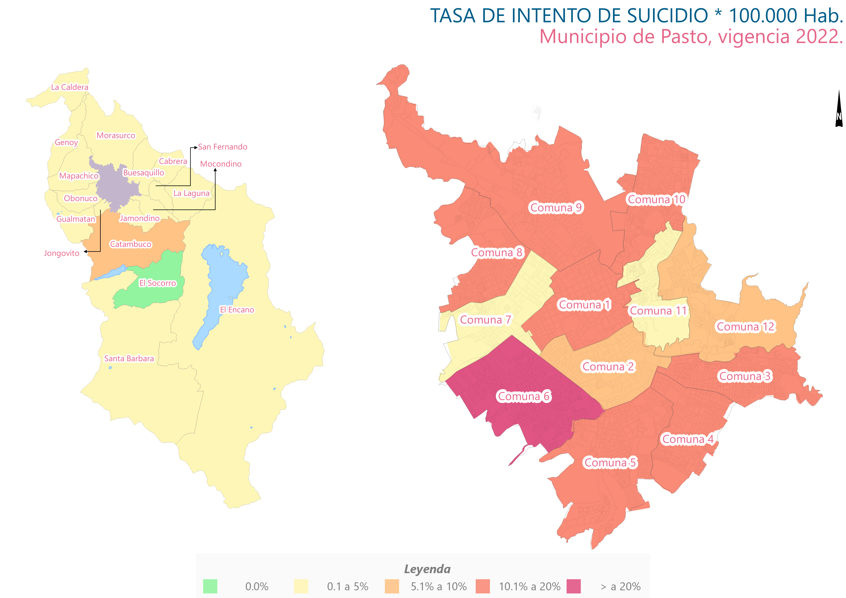
Salud Mental en Pasto, Nariño
Secretaría de Salud Municipal
San Juan de Pasto
Boletín Informativo
No. 005 marzo de 2023 – ISSN: xxxx
Tasa del Intento de Suicidio en Pasto
Mapa 2a. Muestra el comportamiento del Intento de Suicidio en Pasto, donde la comuna 6 es la que mas eventos presenta, pero las demás comunas muestras incrementos muy altos. Igualmente el corregimiento de Catambuco. Fuente. SIVIGILA (12/2023).
Tel. 602 7238803, Cl. 6, Cra. 33 Sur, Centro Administrativo Municipal - CAM Anganoy, san Juan de Pasto - Nariño

Slide 6
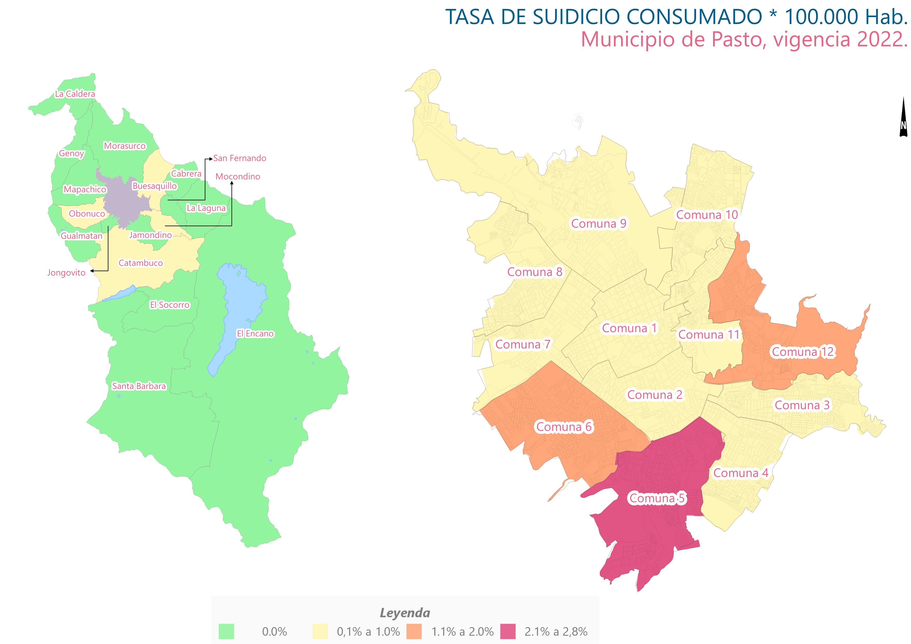
Salud Mental en Pasto, Nariño
Secretaría de Salud Municipal
San Juan de Pasto
Boletín Informativo
No. 005 marzo de 2023 – ISSN: xxxx
Tasa del Suicidio en Pasto
Mapa 2b. Muestra el comportamiento de las tasas de suicidio en Pasto, donde las comunas 5, 6 y 12, son las de mayor tasa. Fuente. SIVIGILA (12/2023).
Tel. 602 7238803, Cl. 6, Cra. 33 Sur, Centro Administrativo Municipal - CAM Anganoy, san Juan de Pasto - Nariño

Slide 7
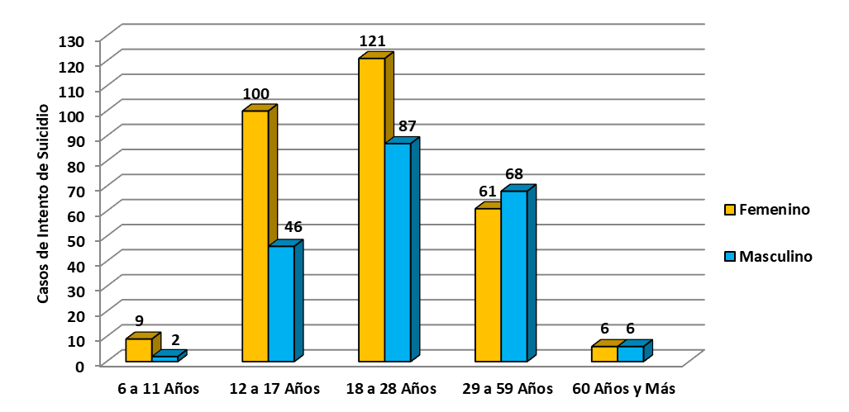
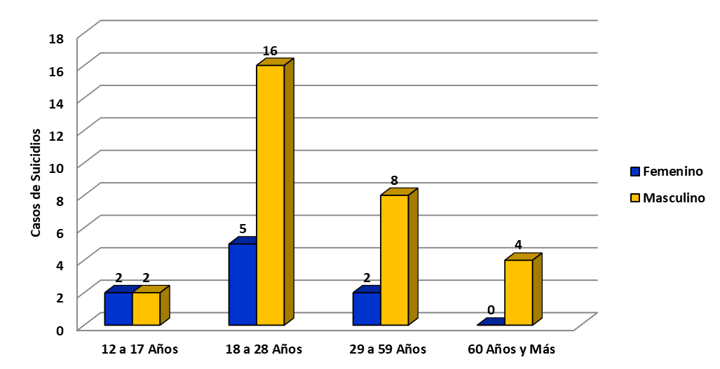
Salud Mental en Pasto, Nariño
Secretaría de Salud Municipal
San Juan de Pasto
Boletín Informativo
No. 005 marzo de 2023 – ISSN: xxxx
Demográficos de Intento de Suicidio y Suicidio en Pasto
Gráfico. 2. Muestra la concentración entre 12 y 59 años del evento de Intento de Suicidio en Pasto, destacándose los casos entre 18 y 28 años y el inicio temprano de este desde los 12 años, donde el genero femenino es el que registra mayor número.
Gráfico. 3. Muestra la concentración entre 18 y 59 años del evento de Suicidio en Pasto, destacándose los casos en población joven entre 18 y 28 años, donde el genero masculino es el que registran mayor numero.
Tel. 602 7238803, Cl. 6, Cra. 33 Sur, Centro Administrativo Municipal - CAM Anganoy, San Juan de Pasto - Nariño

Slide 8
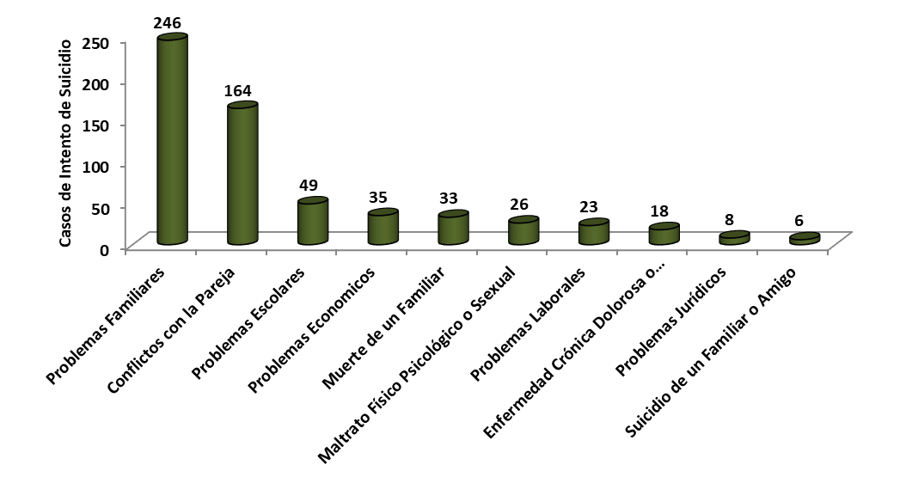
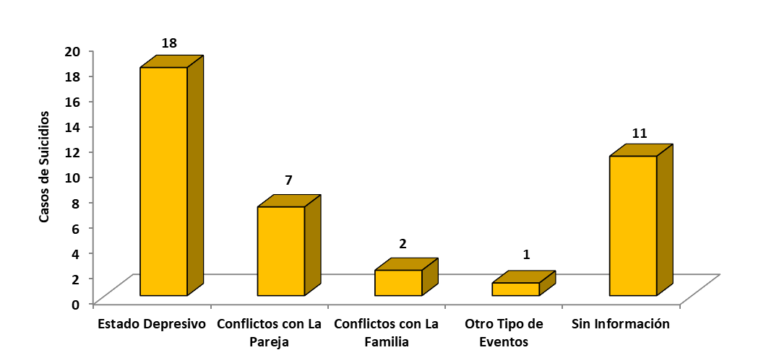
Salud Mental en Pasto, Nariño
Secretaría de Salud Municipal
San Juan de Pasto
Boletín Informativo
No. 005 marzo de 2023 – ISSN: xxxx
Factores de referencia del Intentos de Suicidios y Suicidios
Grafico 4. Muestra el número de Casos de Intento de Suicidio según el motivo de referencia, destacando los problemas familiares, seguido de conflictos de pareja, sin embargo, un porcentaje de casos refiere los problemas escolares. Fuente. SMS - SIVIGILA (12/2023)
Grafico 5. Muestra el número de Casos de Suicidio según el motivo de referencia, destacando el Estado Depresivo, seguido de conflictos de pareja, sin embargo, un porcentaje de casos no presenta datos. Fuente. SMS - SIVIGILA (12/2023)
Tel. 602 7238803, Cl. 6, Cra. 33 Sur, Centro Administrativo Municipal - CAM Anganoy, San Juan de Pasto - Nariño

Slide 9
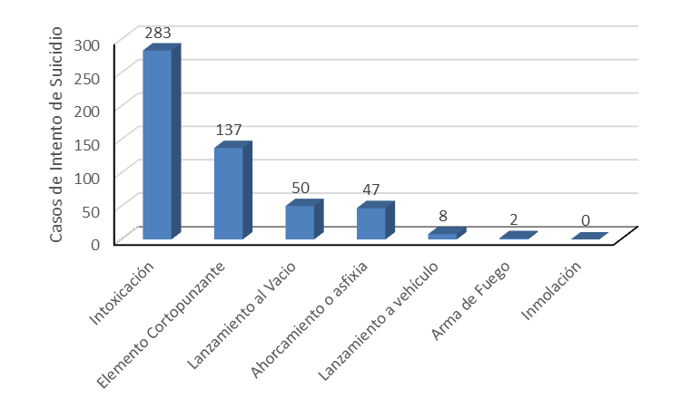
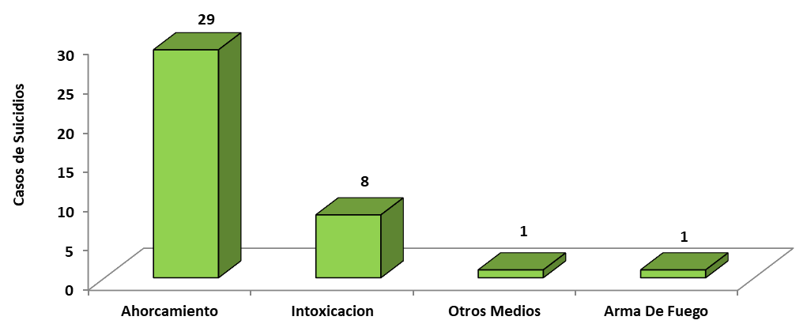
Salud Mental en Pasto, Nariño
Secretaría de Salud Municipal
San Juan de Pasto
Boletín Informativo
No. 005 marzo de 2023 – ISSN: xxxx
Método Empleado del Intentos de Suicidios y Suicidios
Grafico 6. Muestra el número de Casos de Intentos de Suicidio según el método empleado destacando la intoxicación como principal método, y en mas baja posición los elementos cortopunzantes. Fuente. SMS - SIVIGILA (12/2023)
Grafico 7. Muestra el número de Casos de Suicidio según el método empleado destacando el ahorcamiento como principal método, y en mas baja posición la intoxicación. Fuente. SMS - SIVIGILA (12/2023)
Tel. 602 7238803, Cl. 6, Cra. 33 Sur, Centro Administrativo Municipal - CAM Anganoy, San Juan de Pasto - Nariño

Slide 10
Salud Mental en Pasto, Nariño
Secretaría de Salud Municipal
San Juan de Pasto
Boletín Informativo
No. 005 marzo de 2023 – ISSN: xxxx
Conclusiones
Pasto y Nariño se encuentran por encima de la tasa de suicidio nacional.
La edad en que inicia el intento de suicidio en Pasto es la de 12 años, y la concentración de este evento se da en edades productivas de la vida (18 y 28 años), lo cual genera un impacto muy grande en la familia y la economía del país.
El Genero femenino es el que registra mayor numero de intentos de Suicidio, pero el genero masculino es el que mayor numero de suicidios consuma.
El genero femenino es el que mas intenta suicidarse, siendo los días lunes y jueves que escogen hacerlos; sin embargo, los suicidios los lidera el genero masculino, siendo el jueves, sábado y domingo los días que mas escogen hacerlo.
Los problemas familiares y sentimentales son los que mas preponderan a la hora de los casos intento de suicidio, pero el estado depresivo, seguido de los conflictos de pareja se determina como desencadenantes del suicidio, lo cual debe ser una prioridad a la hora de una intervención a través de los programas de salud mental, los cuales deben estar basados en aspectos de resiliencia, redes de apoyo y vigilancia.
La conducta suicida es un evento que adhiere multicausalidad y quizás los datos no dejan ver la acción combinada de algunos de estos factores de riesgo.
La ansiedad se destaca por encima como uno de los factores de referencia del estado mental de la población, la cual podría estar influenciado el intento de suicidio y suicidio.
El foco de casos a intervenir inicia con las ideaciones y estas se encuentran relacionadas con población de estudiantes en Colegios y Universidades, es necesario revisar los programas de salud mental que se dirige a estas población.
Las fuentes de información adolecen de datos faltantes, una capacitación a los actores de la misma y una vigilancia mas exhaustiva al diligenciamiento de las fichas podría contribuir a una información mas precisa y fidedigna de los eventos.
Fuentes
- Organización Mundial de la Salud; 2009 [acceso el 21 de julio de 2009]. Disponible en: http://www.who.int/features/factfiles/ mental_health/es/index.html.
OMS, 2023. [Consultado 16/02/2023]. https://www.who.int/es/news/item/17-06-2022-who-highlights-urgent-need-to-transform-mental-health-and-mental-health-care
Ley 1616 de 2013. https://www.minsalud.gov.co/sites/rid/Lists/BibliotecaDigital/RIDE/DE/DIJ/ley-1616-del-21-de-enero-2013.pdf
- Lopera JD. El concepto de salud mental en algunos instrumentos de políticas públicas de la Organización Mundial de la Salud. Rev. Fac. Nac. Salud Pública, 2015; 32(supl 1)
- Informe mundial sobre salud Mental, Transformar la salud mental para todos. 2022. file:///D:/lmolineros/Downloads/9789240051966-spa.pdf
Tel. 602 7238803, Cl. 6, Cra. 33 Sur, Centro Administrativo Municipal - CAM Anganoy, San Juan de Pasto - Nariño

